Slide 1
Η έρευνα και το διαδίκτυο: εργαλεία, μέθοδοι, προοπτικές
Γεωργιοσ κ. μικροσ
Εθνικο και καποδιστριακο πανεπιστημιο αθηνων

Slide 2
Έρευνα: ορισμός
«Δημιουργική εργασία η οποία εκπονείται σε συστηματική βάση για να αυξήσει την γνώση για τον άνθρωπο, την κοινωνία, τον πολιτισμό και την χρήση αυτής της γνώσης για την ανάπτυξη εφαρμογών» OECD (2002)

Slide 3
Βασικά βήματα της ερευνητικής διαδικασίας
Προσδιορισμός του ερωτήματος.
Καθορισμός της άποψης, θέσης, οπτικής.
Έρευνα γύρω από το θέμα (βιβλία, ακαδημαϊκά περιοδικά, διαδίκτυο κ.ά. για την εύρεση πηγών που υποστηρίζουν την θέση.
Καταγραφή σημειώσεων από τις πηγές που συμβουλευόμαστε
Συγγραφή ενός πρόχειρου σχεδίου της εργασίας
Συγγραφή του πρώτου πρόχειρου δοκιμίου (draft) συμπεριλαμβανομένων των βασικών μερών της εργασίας (εισαγωγή, κυρίως μέρος και συμπεράσματος).
Επισκόπηση του πρόχειρου δοκιμίου, προσεκτική ανάγνωση, αναθεώρησή του και ολοκλήρωσή του.

Slide 4
Το διαδίκτυο ως εργαλείο έρευνας
Πλεονεκτηματα
μειονεκτηματα
Μοναδικό εστιακό σημείο πληροφόρησης
Επίκαιρη πληροφορία
Πολυμέσα
Παγκόσμια ανοικτή βιβλιοθήκη
Πλουραλισμός
Λιγότερη μετακίνηση/Υψηλότερη κινητοποίηση
Η “σοφία του πλήθους” (crowd wisdom)
Ψηφιακή αποτύπωση
Ποιότητα πληροφορίας
Όγκος πληροφορίας
Ιδιωτικότητα
Πνευματικά δικαιώματα και λογοκλοπή
Εφήμερη πληροφορία
Πολιτισμικοί, γεωγραφικοί και χρονικοί περιορισμοί
Σύγχυση της «πληροφορίας» με την «γνώση»

Slide 5
Αξιολόγηση διαδικτυακών πηγών
Εγκυρότητα
Αξιόπιστη πηγή
Συγγραφέας με αναγνώριση
Ενδείξεις ποιοτικού ελέγχου του περιεχομένου
Υποστήριξη από κάποιον θεσμό ή άλλο οργανισμό
Διαφανής οικονομική υποστήριξη (sponsorship)
Στοιχεία επικοινωνίας
Άκρίβεια
Ενημερωμένες πληροφορίες (ημερομηνίες δημοσίευσης, ανανέωσης)
Πληροφορίες που στηρίζονται σε γεγονότα
Κατανοητό περιεχόμενο που υποστηρίζεται από εξωτερικές πηγές
Αντικειμενικότητα
Ισορροπημένη και αντικειμενική παρουσίαση απόψεων
Έλλειψη αντικρουόμενων συμφερόντων.
Τήρηση βασικών δεοντολογικών αρχών

Slide 6
Διαδίκτυο = Google = 60 τρις σελίδες

Slide 7
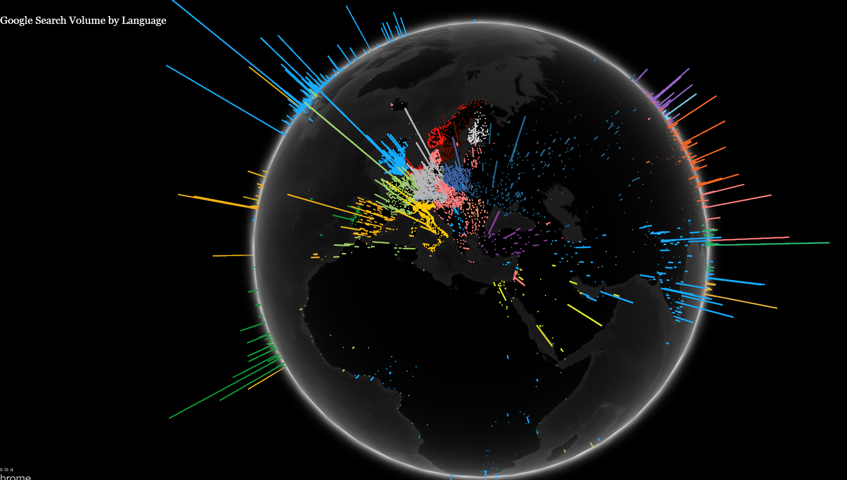

Slide 8
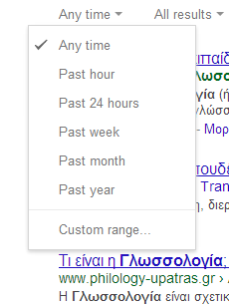
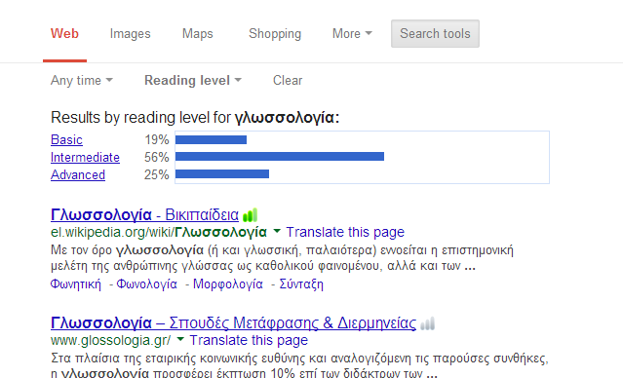
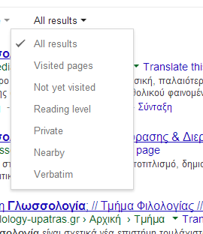
Εργαλεία αναζήτησης του Google

Slide 9
Google: Γράφος Γνώσης

Slide 10
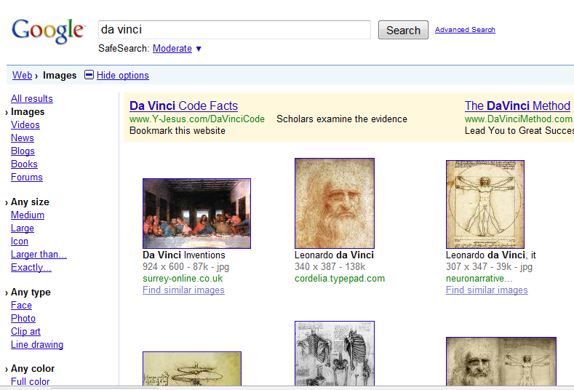

Slide 11
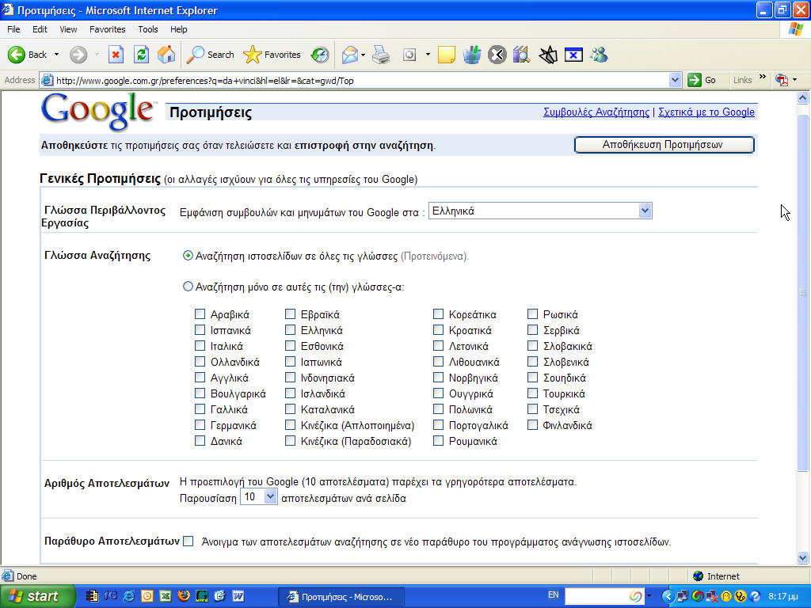

Slide 12
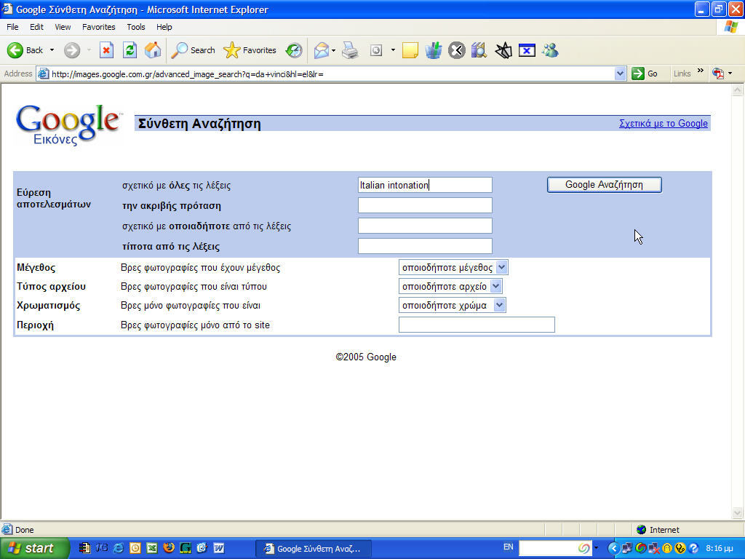

Slide 13
Τεχνικές αναζήτησης στο Google (1)
Συγκεκριμένη φράση («»)
Χρησιμοποιήστε τα εισαγωγικά, για να συγκεκριμενοποιήσετε την αναζήτηση σας. Αν ψάχνετε, για παράδειγμα, για ένα ονοματεπώνυμο και δεν θέλετε να εμφανιστούν σελίδες που θα εμπεριέχουν μόνο το ένα από τα δύο ονόματα. Παράδειγμα: “Κώστας Παπαδόπουλος“
Συγκεκριμένη λέξη (+)
Χρησιμοποιήστε το σύμβολο της πρόσθεσης πριν από κάποια λέξη για να συμπεριληφθεί αυτή στα αποτελέσματα της αναζήτησης, όπως ακριβώς δηλώθηκε (στον ίδιο αριθμό και χωρίς συνώνυμα, ούτε παράγωγα αυτής). Παράδειγμα: “+dvd”
Αφαίρεση λέξης (-)
Χρησιμοποιήστε το σύμβολο της αφαίρεσης πριν από κάποια λέξη για να αποτρέψετε την εμφάνιση αποτελεσμάτων που την περιλαμβάνουν. Παράδειγμα: "Windows Vista -ΧΡ"
Παραπλήσιες λέξεις (~) Η “περισπωμένη” σύμβολο γνωστό και ως "tilde", προηγείται μιας λέξεως για να αναζητήσουμε σελίδες που να περιλαμβάνουν αυτήν, καθώς και συνώνυμα της. Παράδειγμα: "PC WORLD -laptop"

Slide 14
Τεχνικές αναζήτησης στο Google (2)
Πολλαπλές λέξεις (OR) Χρησιμοποιείται για να αναζητήσετε σελίδες που περιλαμβάνουν είτε τη μία είτε την άλλη λέξη από τις δύο που θα αναζητήσετε. Παράδειγμα: "Vista OR ΧΡ“
Πληροφορίες για ένα site (info) Πληκτρολογήστε info, ακολουθούμενο από το URL ενός site, για να εμφανιστούν πληροφορίες όσον αφορά το περιεχόμενο του ή συνοπτικό δείγμα από τα κείμενα της πρώτης σελίδας του. Παράδειγμα: "info:www.in.gr"
Αναζήτηση μόνο σε ένα site (site) Χρησιμοποιήστε τον όρο "site" ακολουθούμενο από το URL ενός site και ένα λήμμα, για να αναζητήσετε πληροφορίες για αυτό το λήμμα μόνο στο συγκεκριμένο site. Παράδειγμα: "site:www.pcw.gr gmail"
Sites που σχετίζονται με το δηλωθέν site (link) Προχωρημένος τύπος αναζήτησης, για σελίδες που συνδέονται με τη διεύθυνση που έχει χρησιμοποιηθεί ως θέμα αναζήτησης. Παράδειγμα: "link:www.pcw.gr"
Ορισμός λέξης (define) Παρουσιάζει μία σελίδα με ορισμούς για το λήμμα που επιλέξατε. Εξαιρετικά χρήσιμο για να βρίσκετε ακρωνύμια και συντμήσεις λέξεων. Παράδειγμα: "define:SATA"

Slide 15
Google (+ και -) http://www.google.com/
Υπέρ
Μία από τις μεγαλύτερες μηχανές αναζήτησης περιλαμβάνει έρευνα και για πολλούς τύπους αρχείων, όπως είναι τα PDF. DOC. PS και άλλα.
Τα αποτελέσματα βασίζονται στο σύστημα αναφοράς των σελίδων από άλλα sites (PageRank).
Η μηχανή αναζήτησης συνεργάζεται με ένα σωρό υπηρεσίες της Google.
Κατά
Δεν υποστηρίζει πλήρεις συναρτήσεις Boolean.
Αποθηκεύει (index) μόνο τα πρώτα 101 KΒ μιας σελίδας και τα πρώτα 120KB από ένα αρχείο PDF.
Συνήθως ψάχνει για συνώνυμα και παράγωγα των λέξεων χωρίς να σας ρωτήσει.

Slide 16
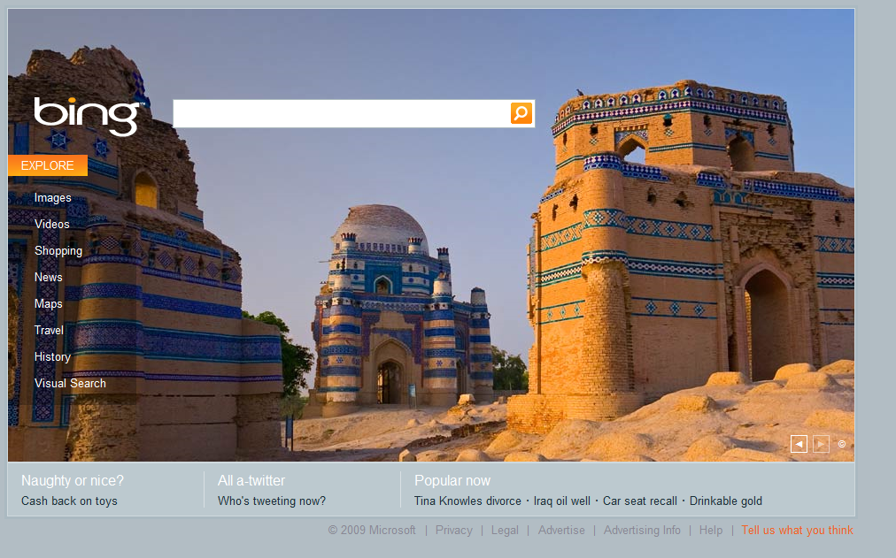

Slide 17
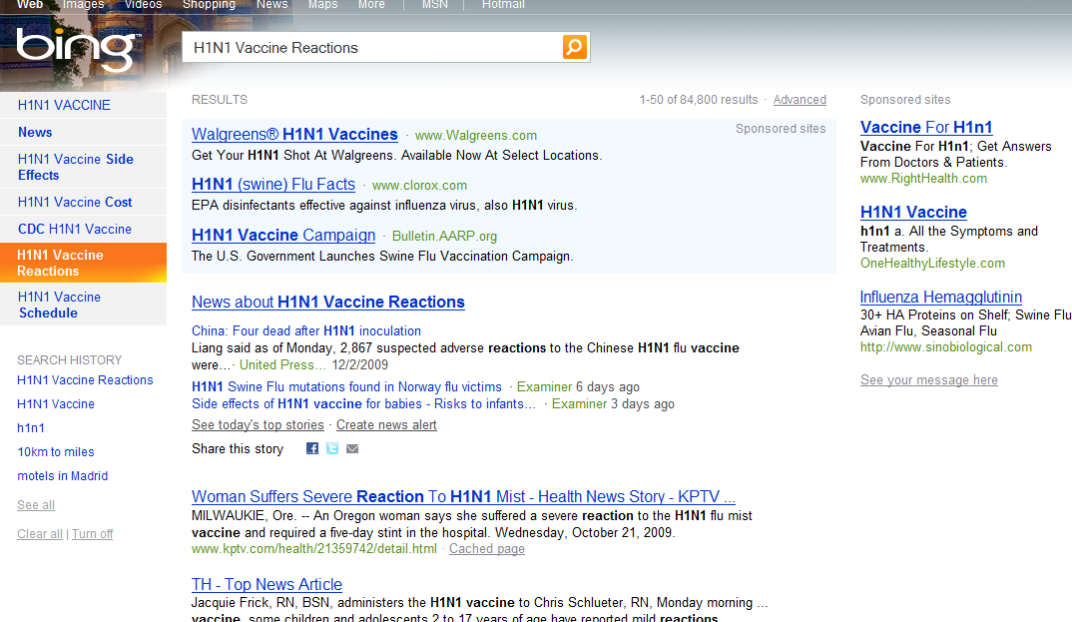

Slide 18
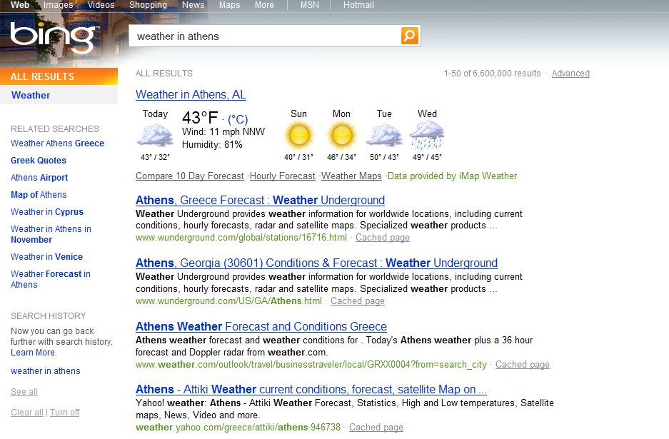

Slide 19
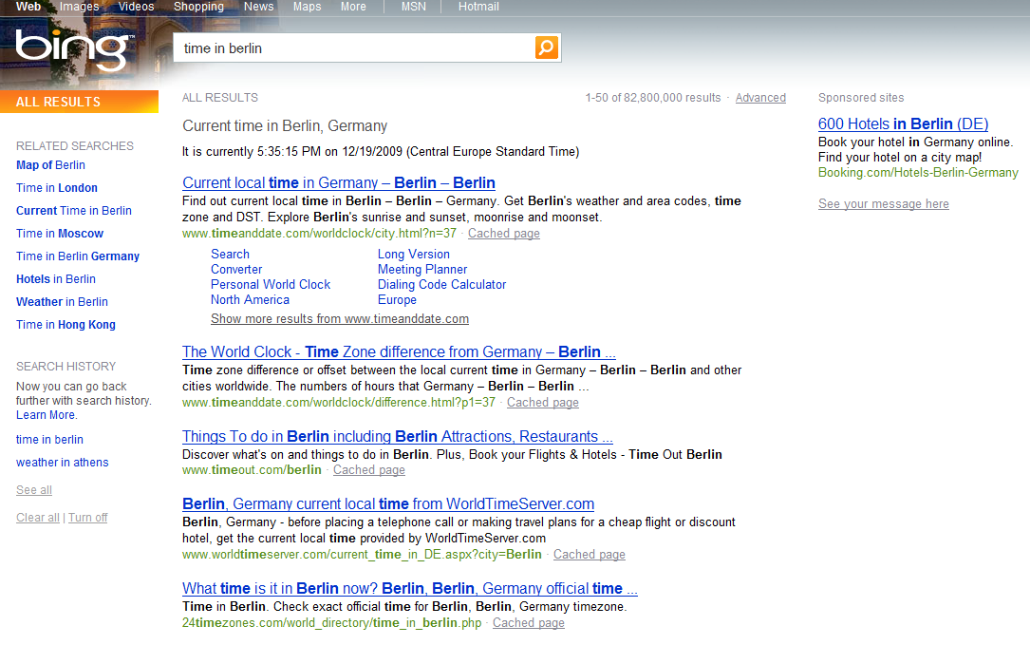

Slide 20
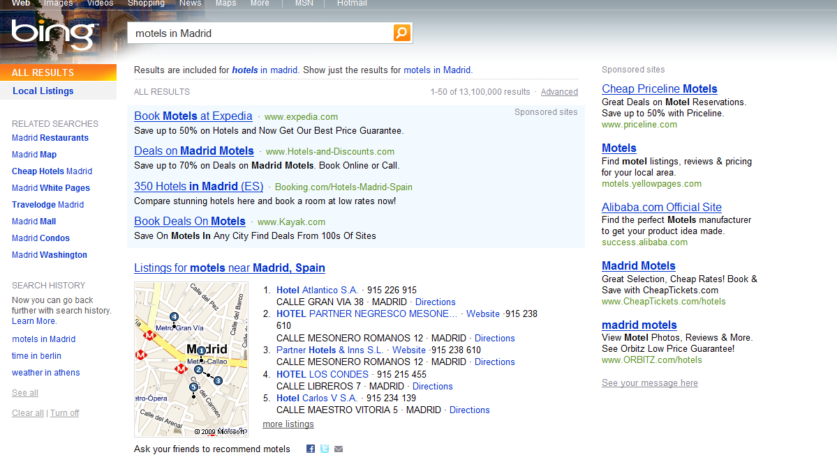

Slide 21
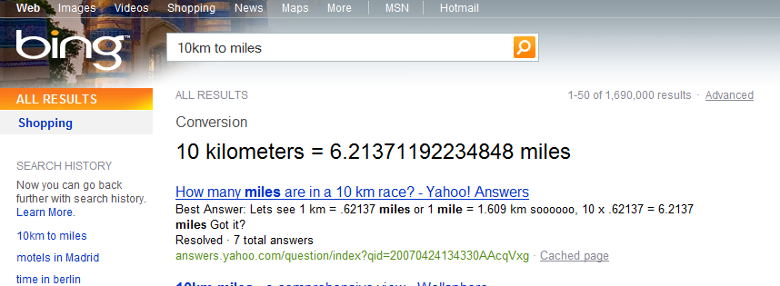

Slide 22
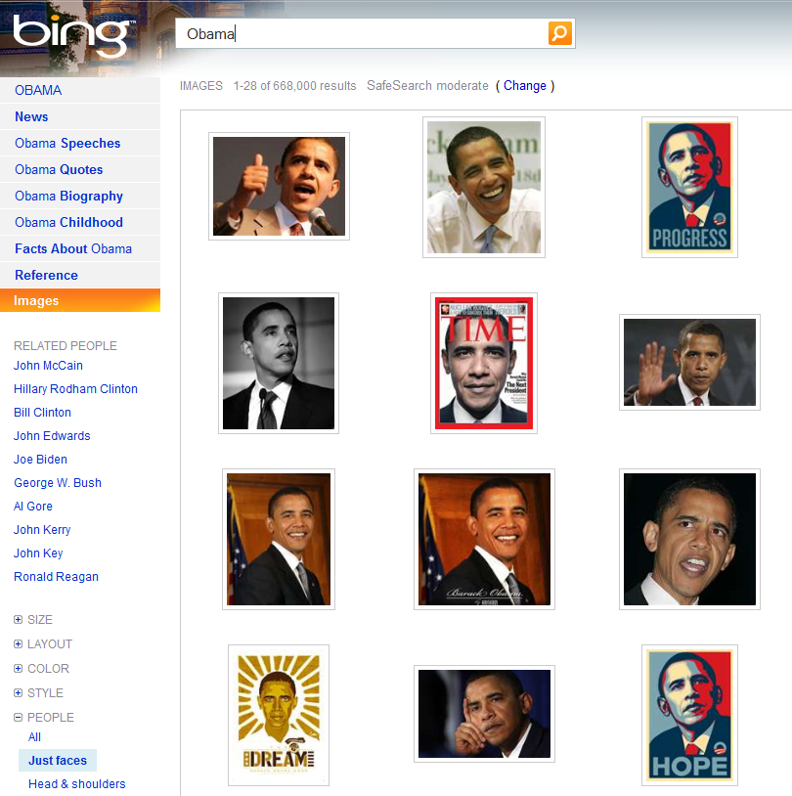

Slide 23
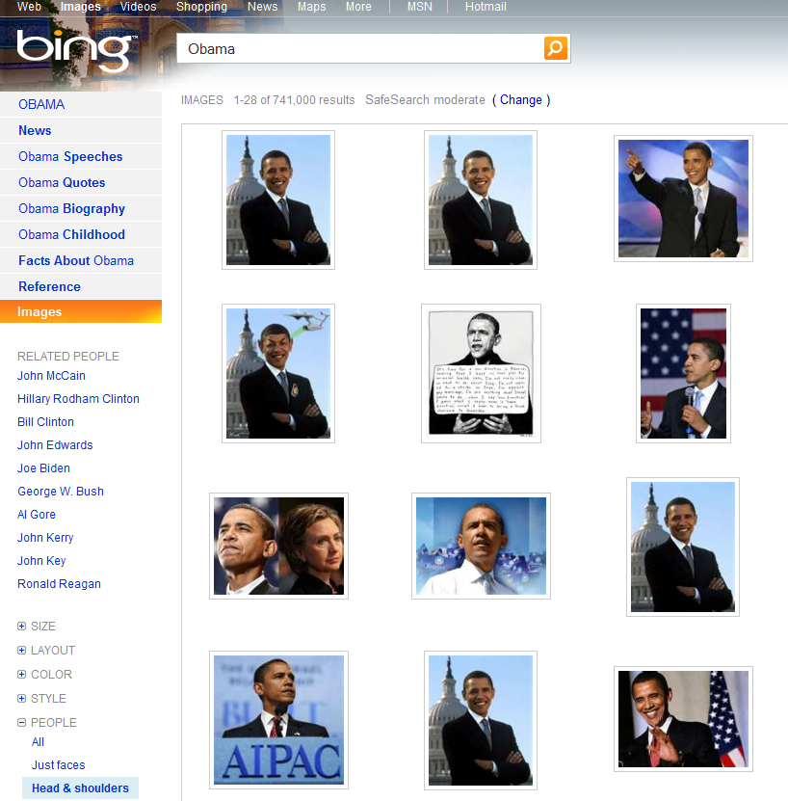

Slide 24
Bing (+ και -) http://www.bing.com/
Υπέρ
Ταχύτατη, εμφανίζει τα αποτελέσματα σε ελάχιστο χρόνο.
Καλαίσθητο περιβάλλον εργασίας και σωστή οργάνωση των αποτελεσμάτων
Προχωρημένες λειτουργίες έρευνας multimedia υλικού
Κατά
To Related Search δεν λειτουργεί, αν ορίσετε ως χώρα την Ελλάδα.
Πολλές από τις λειτουργίες "αποφάσεων" δεν παρέχονται για τη χώρα μας.

Slide 25
Google books Ngram Viewer [1]

Slide 26
Google books Ngram Viewer [2]

Slide 27
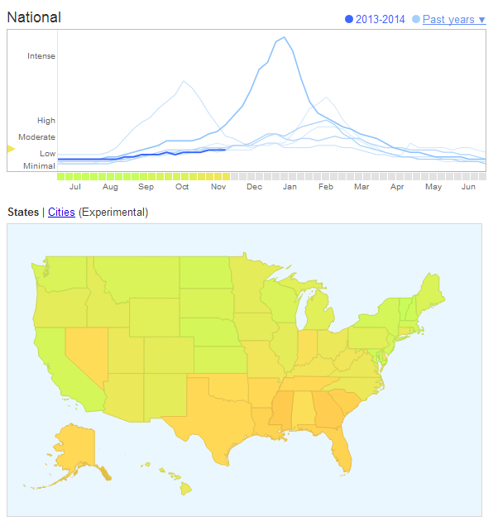
Προβλέποντας το μέλλον…

Slide 28
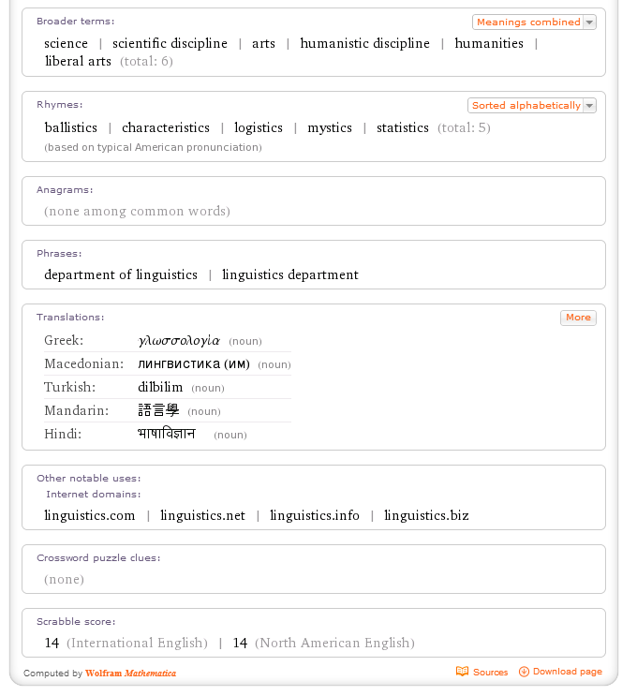
Wolfram Alpha [1]

Slide 29
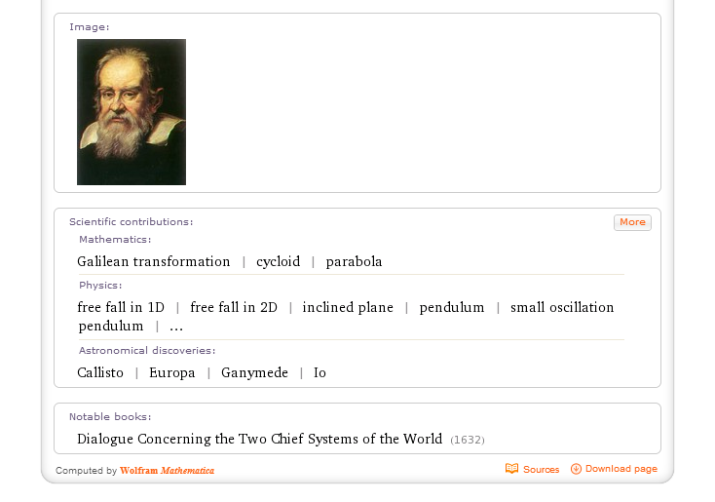
Wolfram Alfa [2]

Slide 30
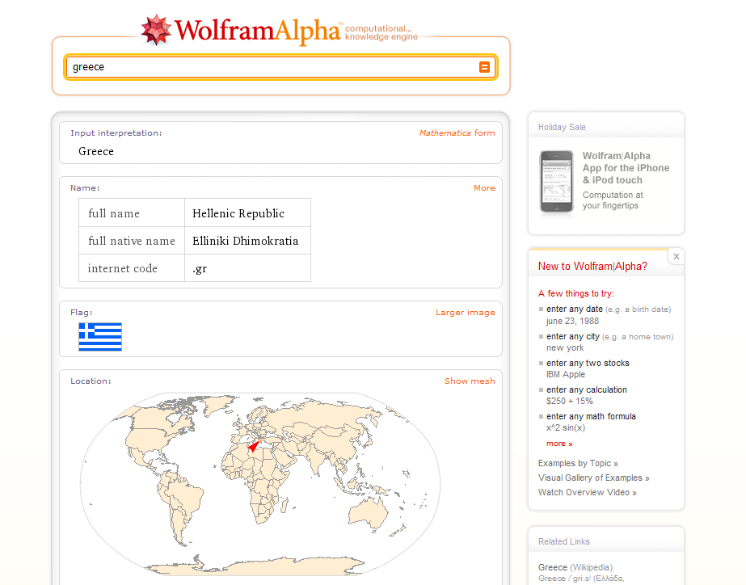
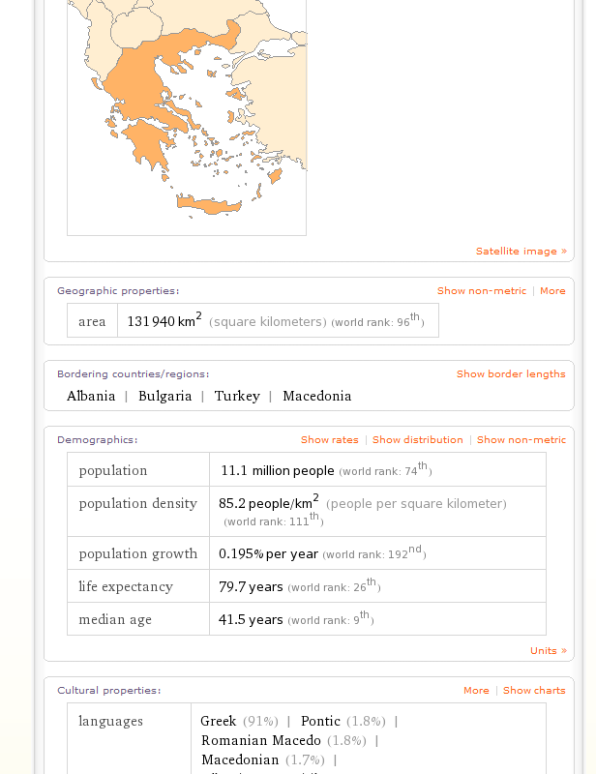

Slide 31
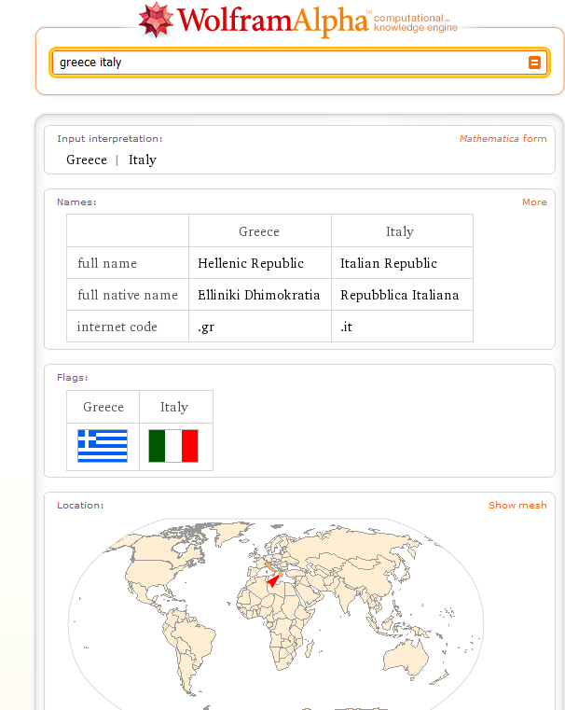
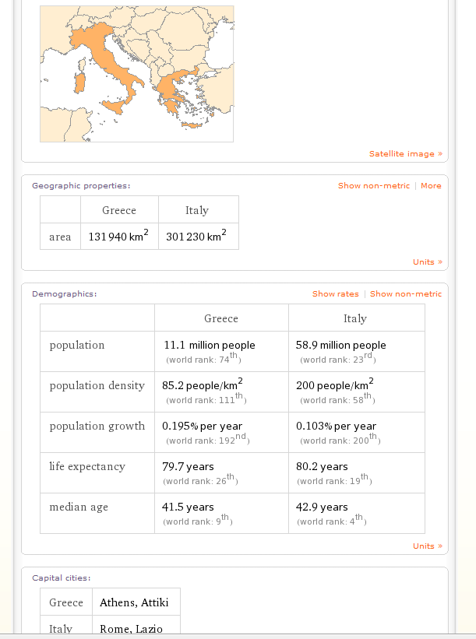

Slide 32
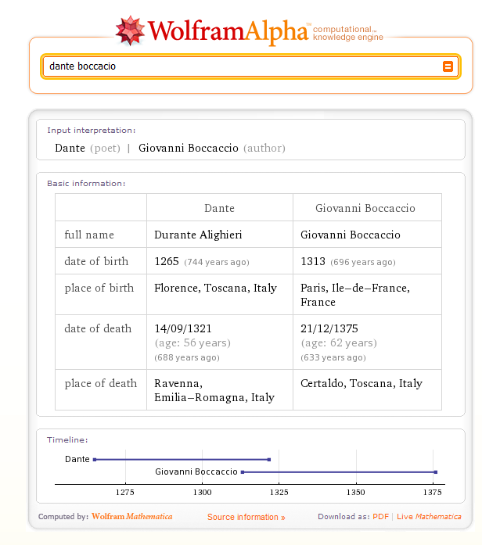

Slide 33
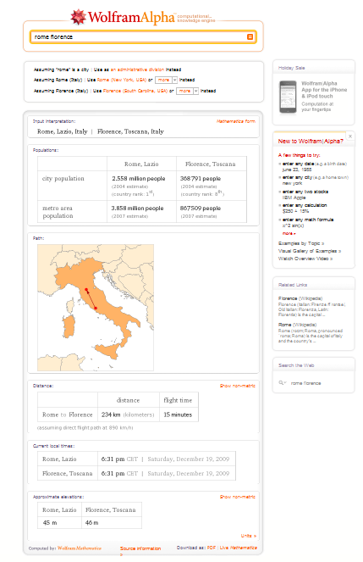

Slide 34
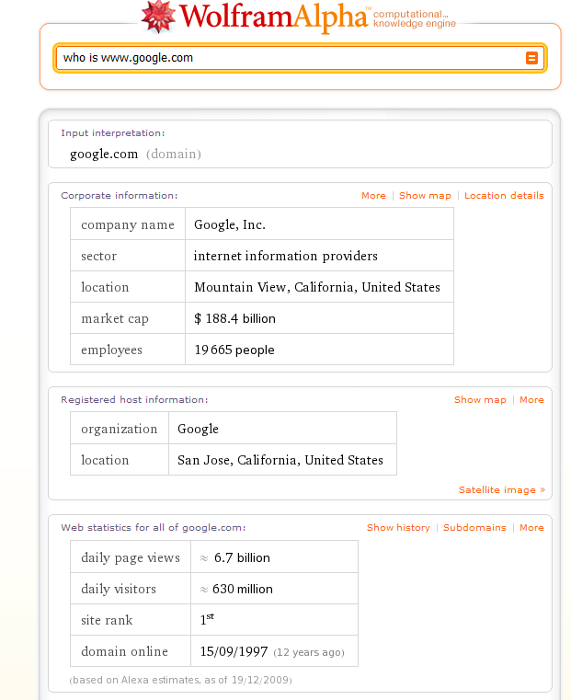

Slide 35
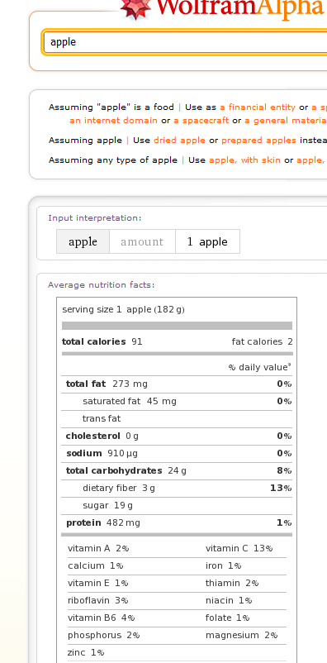
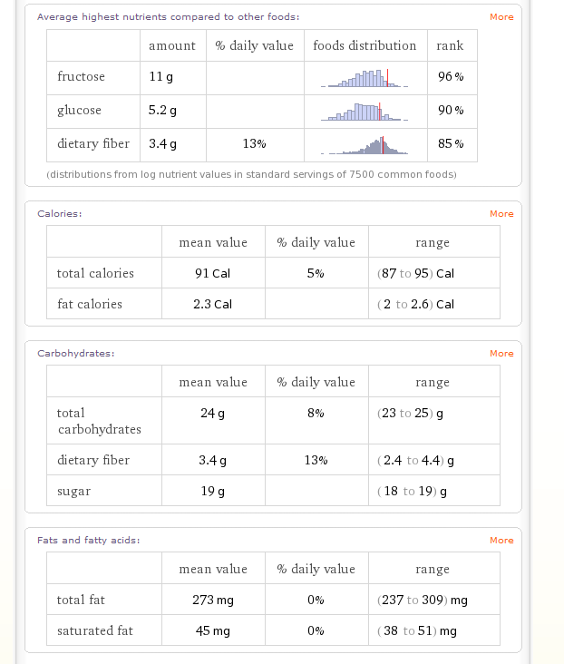

Slide 36
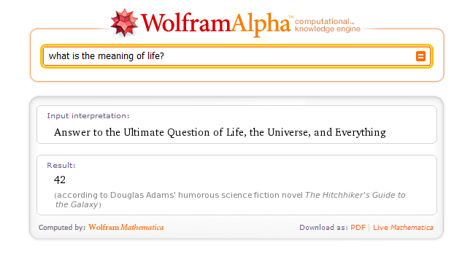

Slide 37
Wolfram Alpha (+ και -) http://www.wolframalpha.com/
Υπέρ
Οργανωμένα αποτελέσματα στην ίδια σελίδα, με διαγράμματα και εικόνες
Εστιάζει στην επιστημονική πληροφορία με εγκυρότητα και ακρίβεια.
Κατά
Περιλαμβάνει πολύ μικρότερο όγκο αποτελεσμάτων σε σχέση με τις άλλες μηχανές.
Δεν εστιάζει σε πληροφορίες γενικού ενδιαφέροντος (π.χ. ειδησεογραφία).
Δεν υποστηρίζει (ακόμη) ελληνικά.

Slide 38
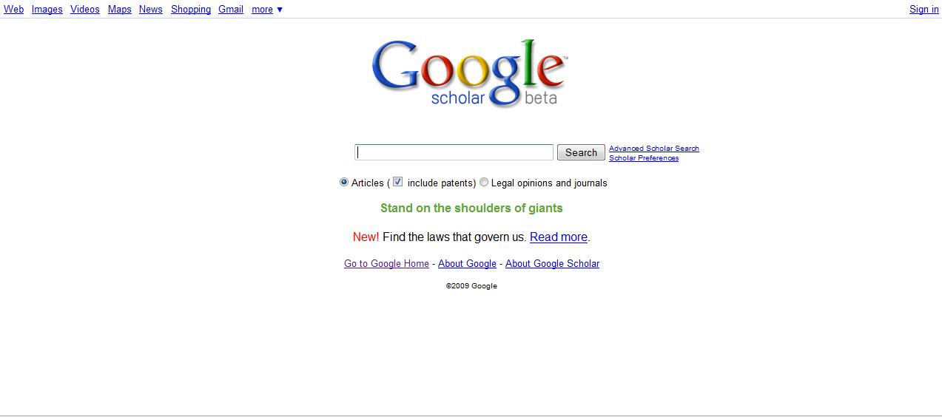

Slide 39
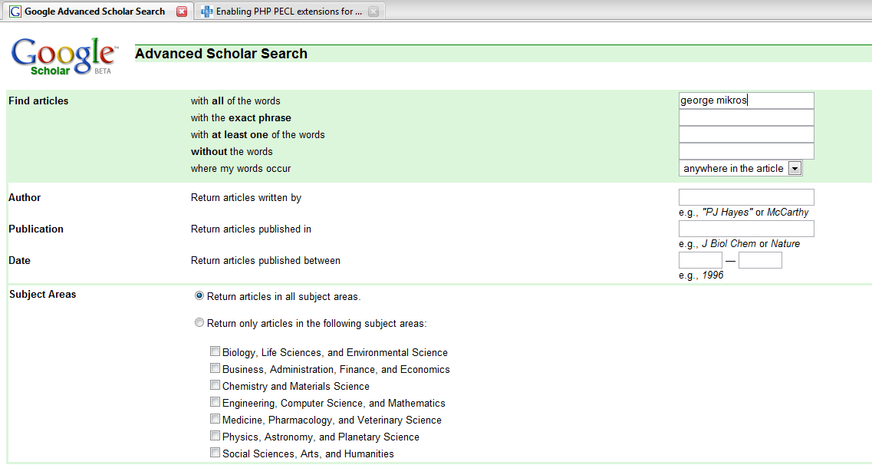

Slide 40
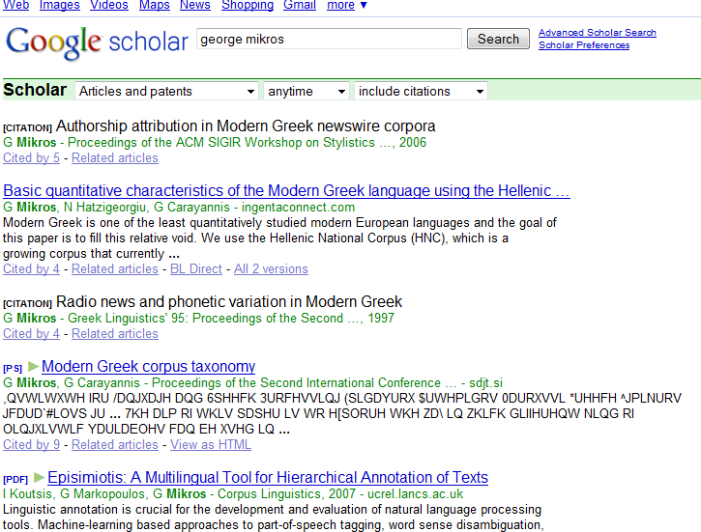

Slide 41
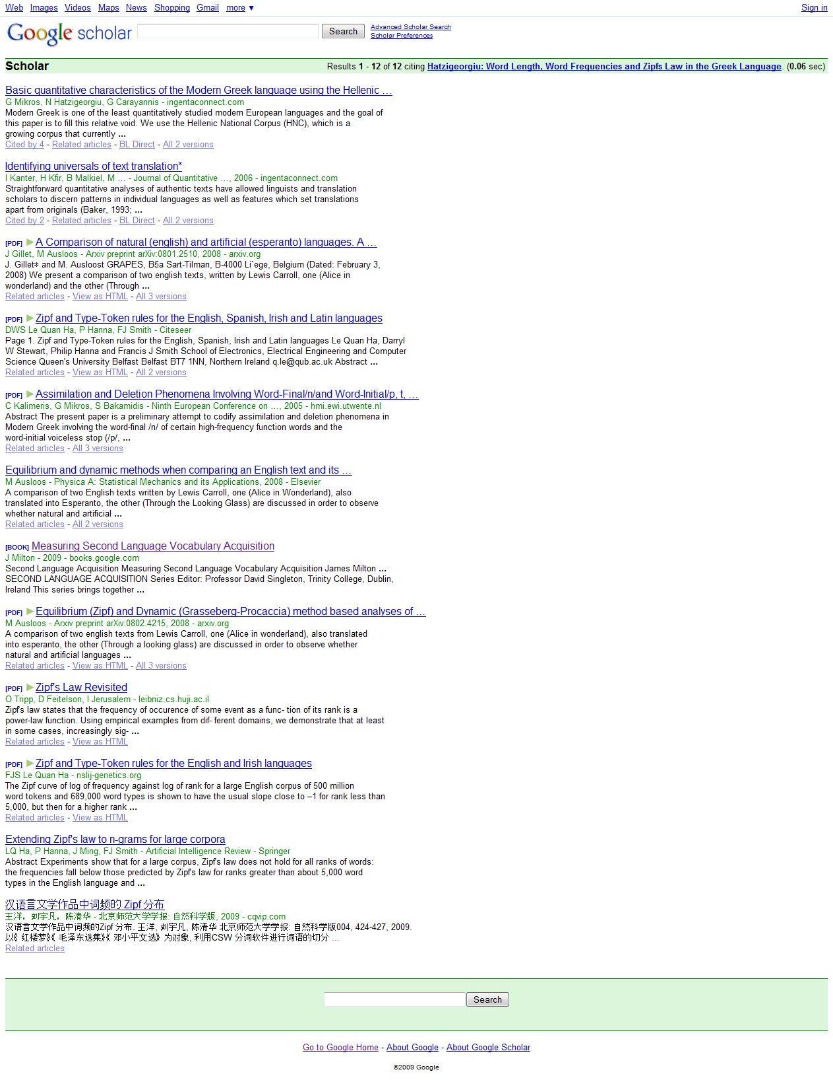

Slide 42
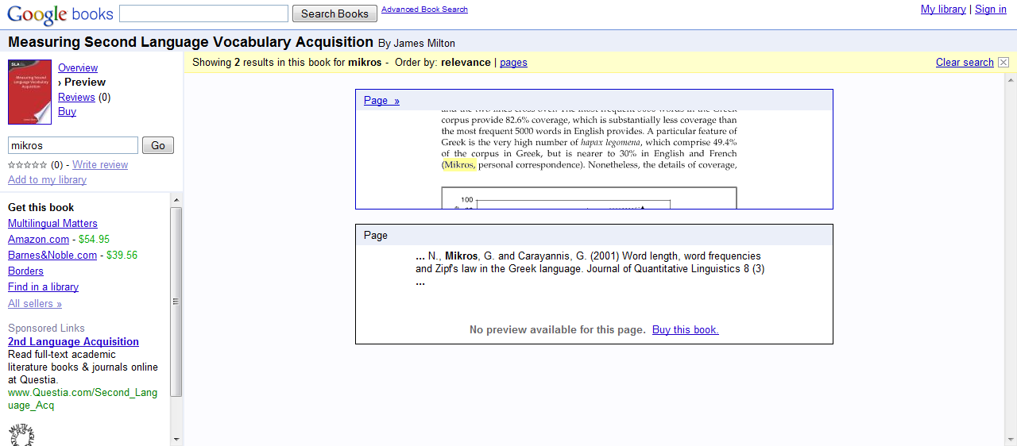

Slide 43
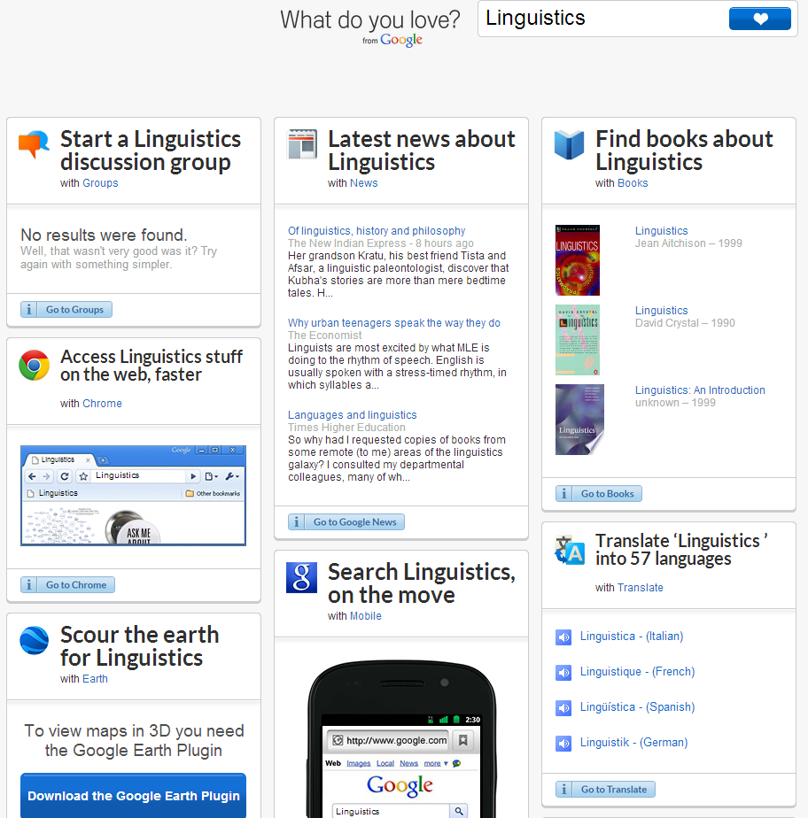
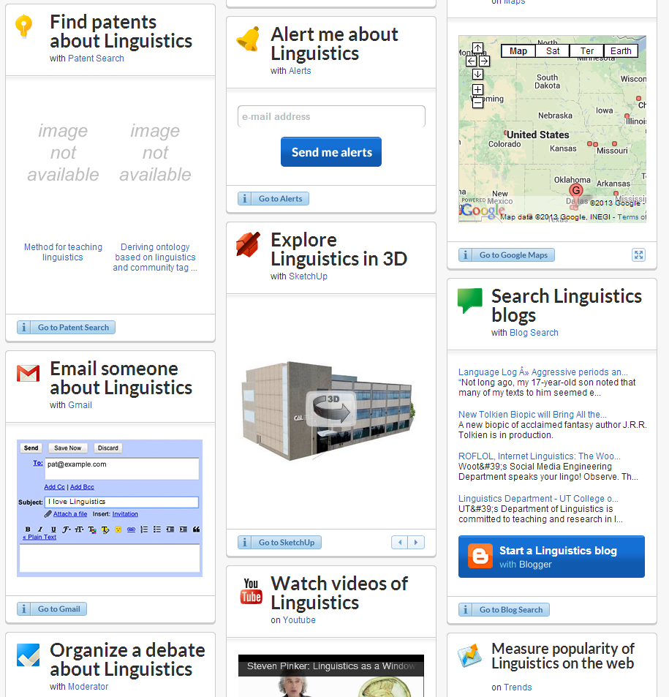
Google: What do you love?

Slide 44
Απαντήσεις σε ερωτήσεις φυσικής γλώσσας [1]

Slide 45
Απαντήσεις σε ερωτήσεις Φυσικής Γλώσσας [2]

Slide 46
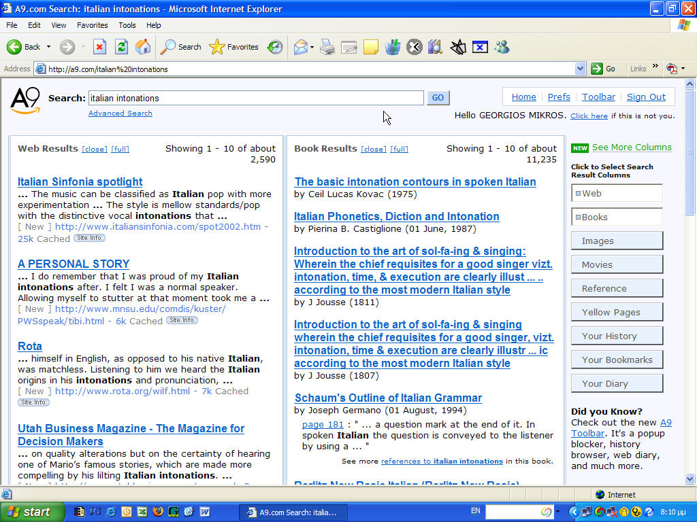

Slide 47
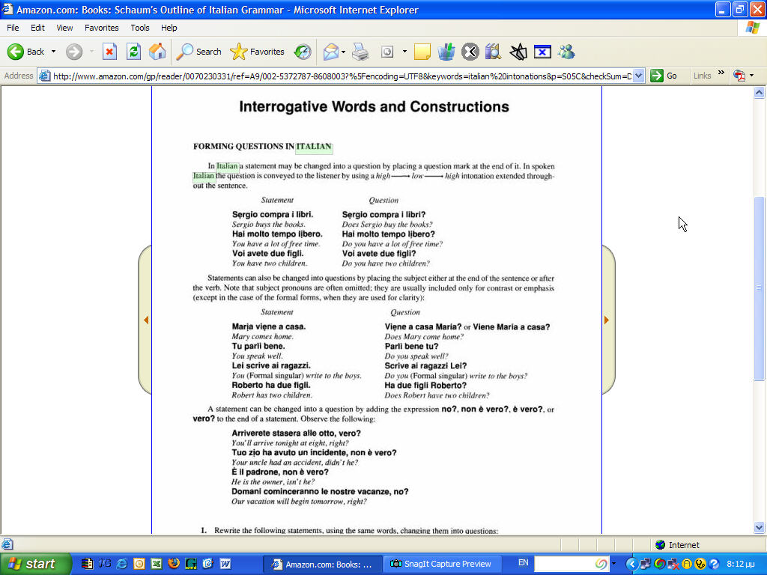

Slide 48
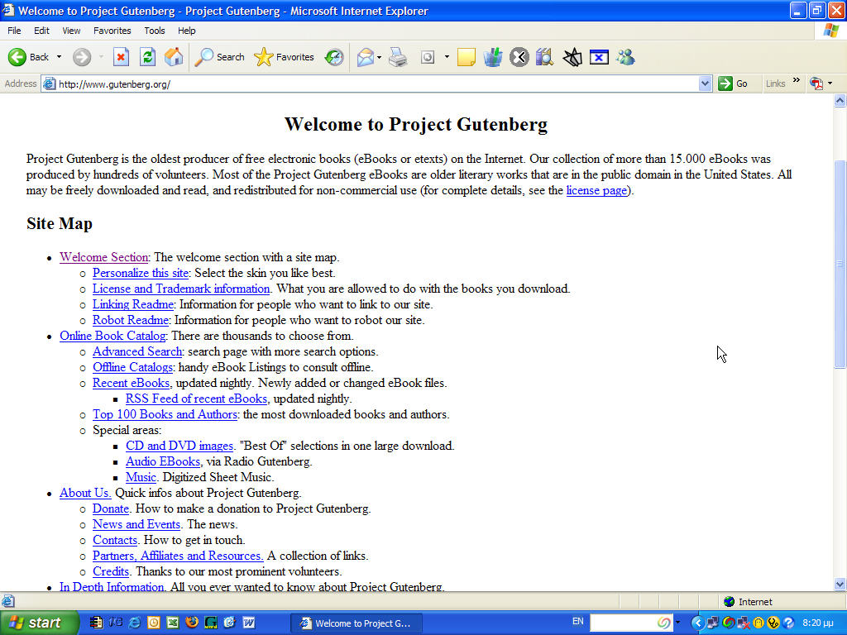

Slide 49
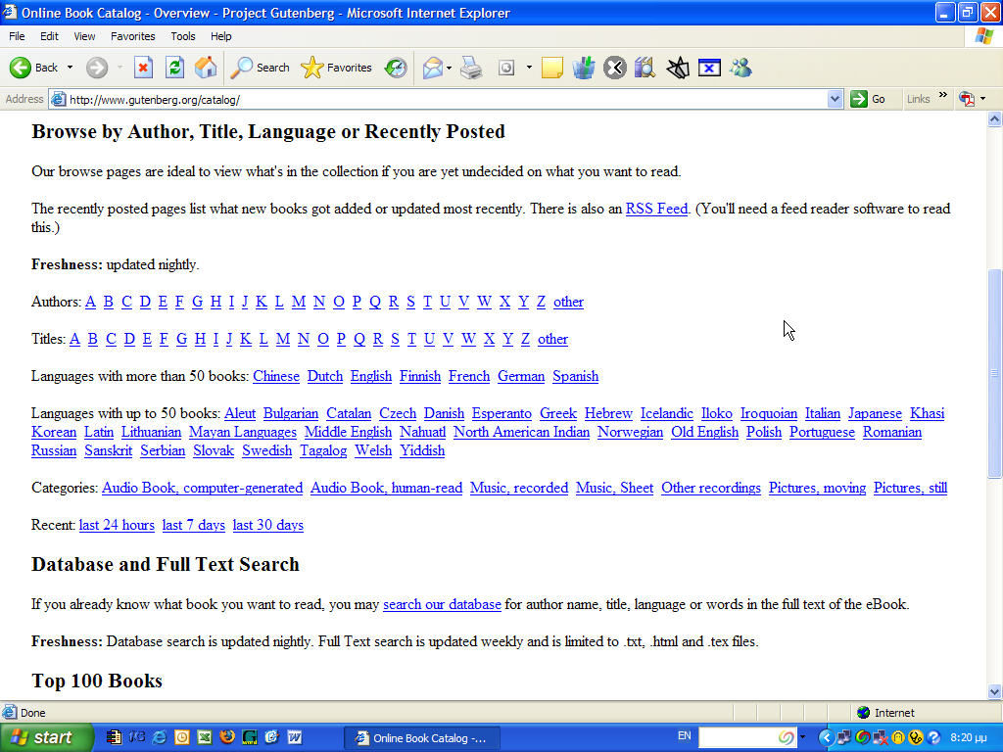

Slide 50
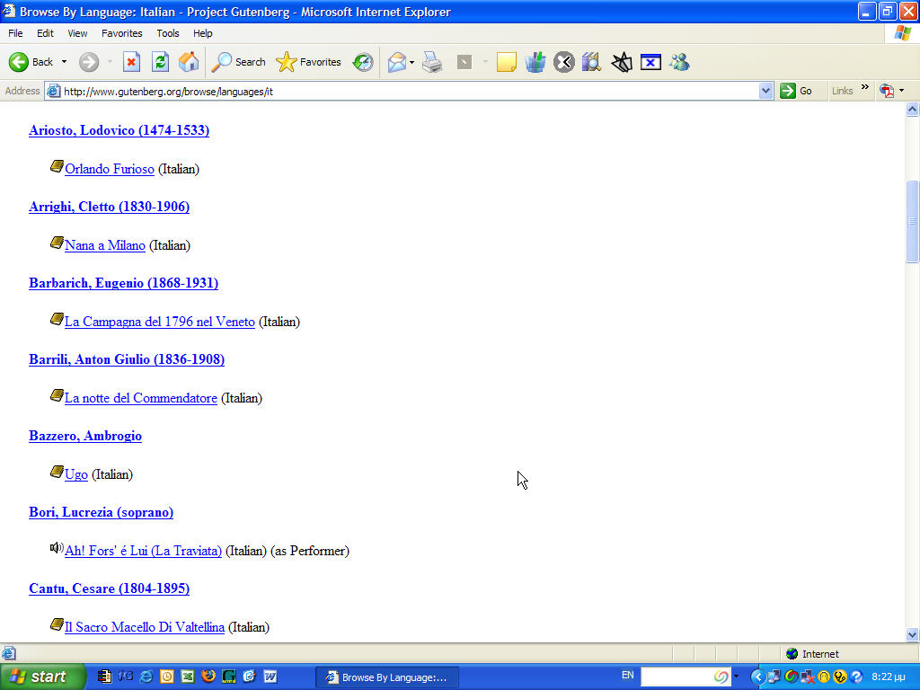

Slide 51
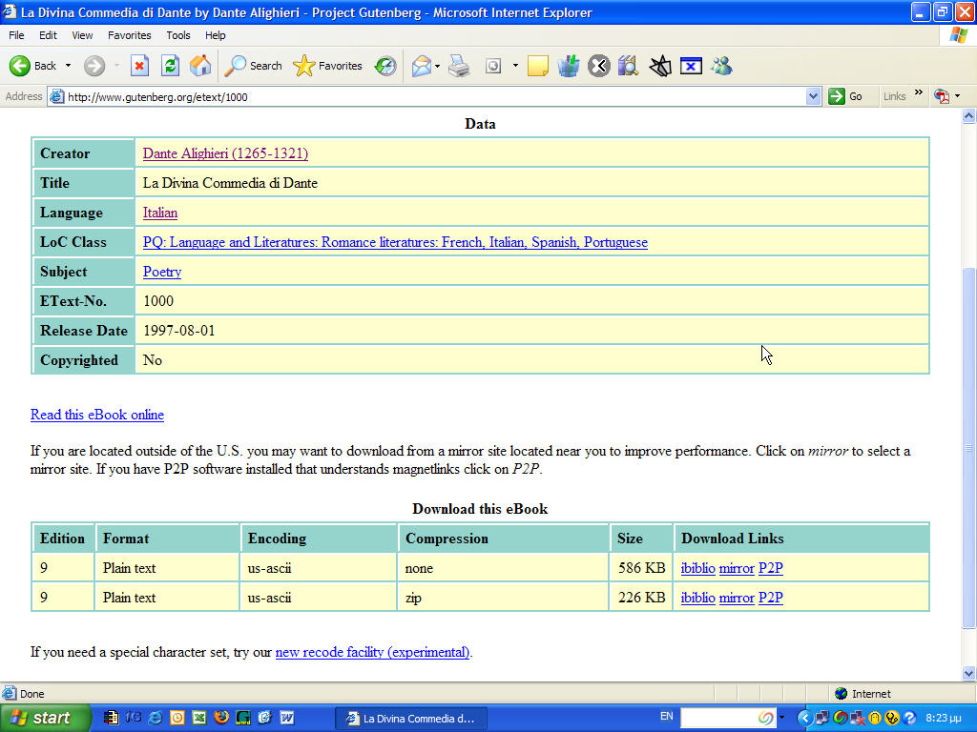

Slide 52
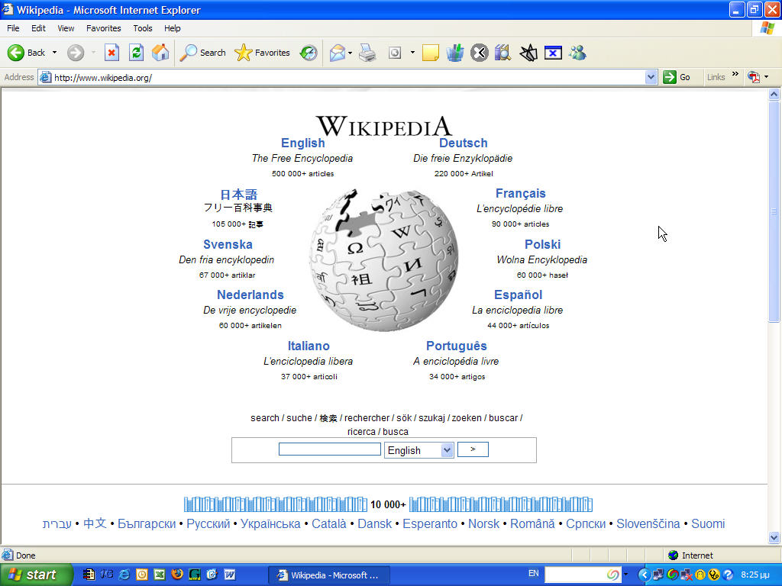

Slide 53
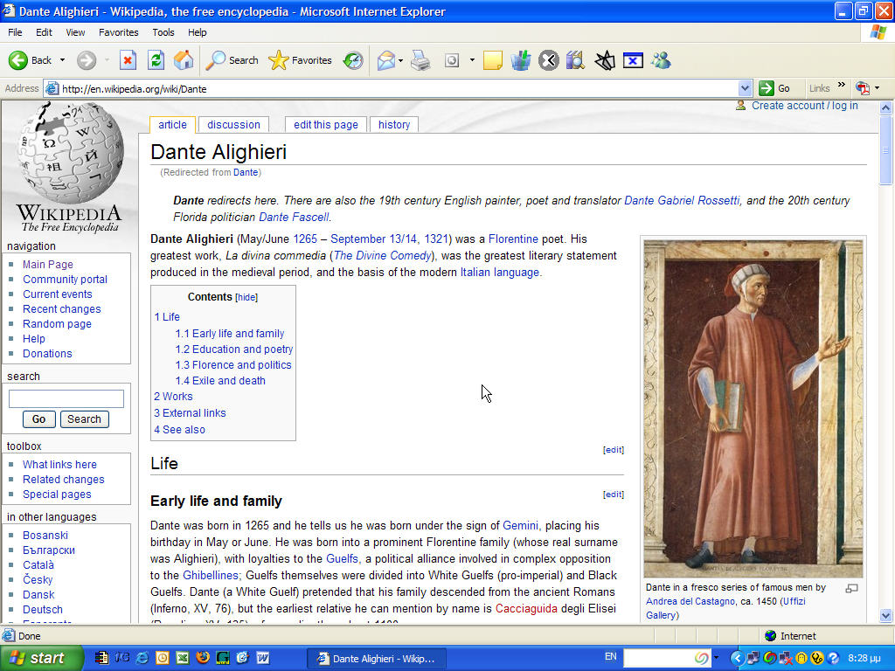

Slide 54
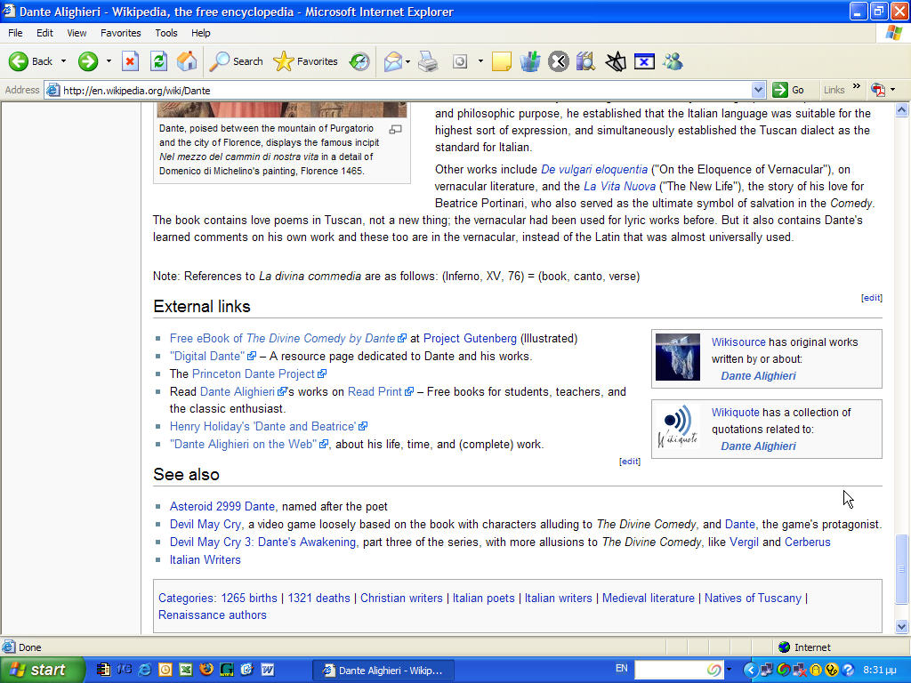

Slide 55
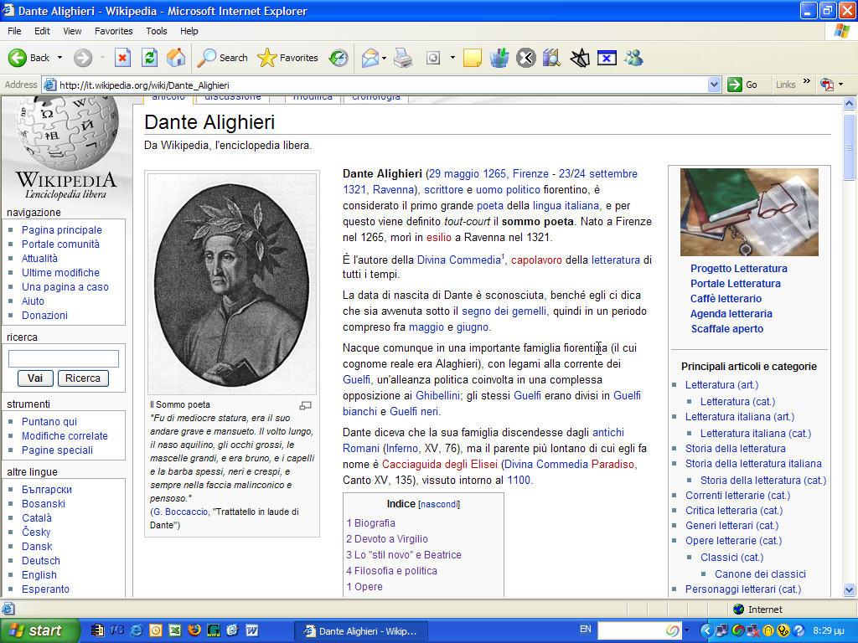

Slide 56
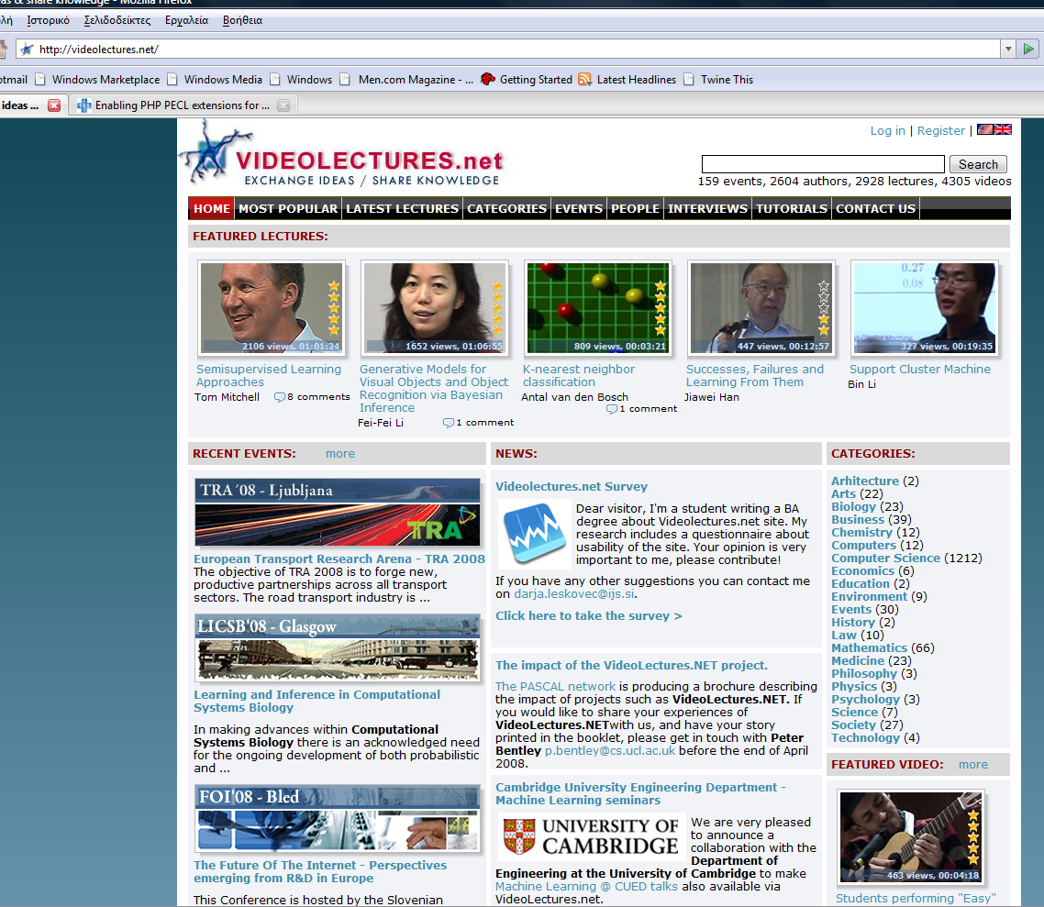

Slide 57
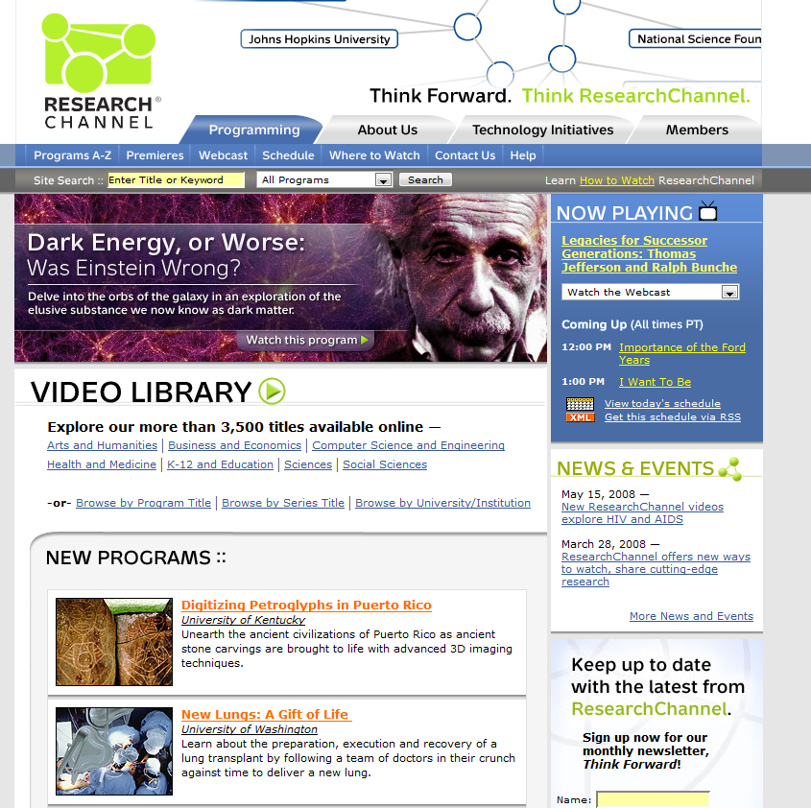

Slide 58
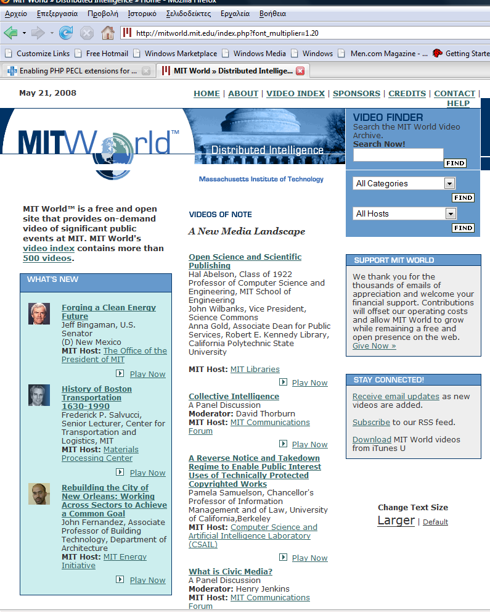

Slide 59
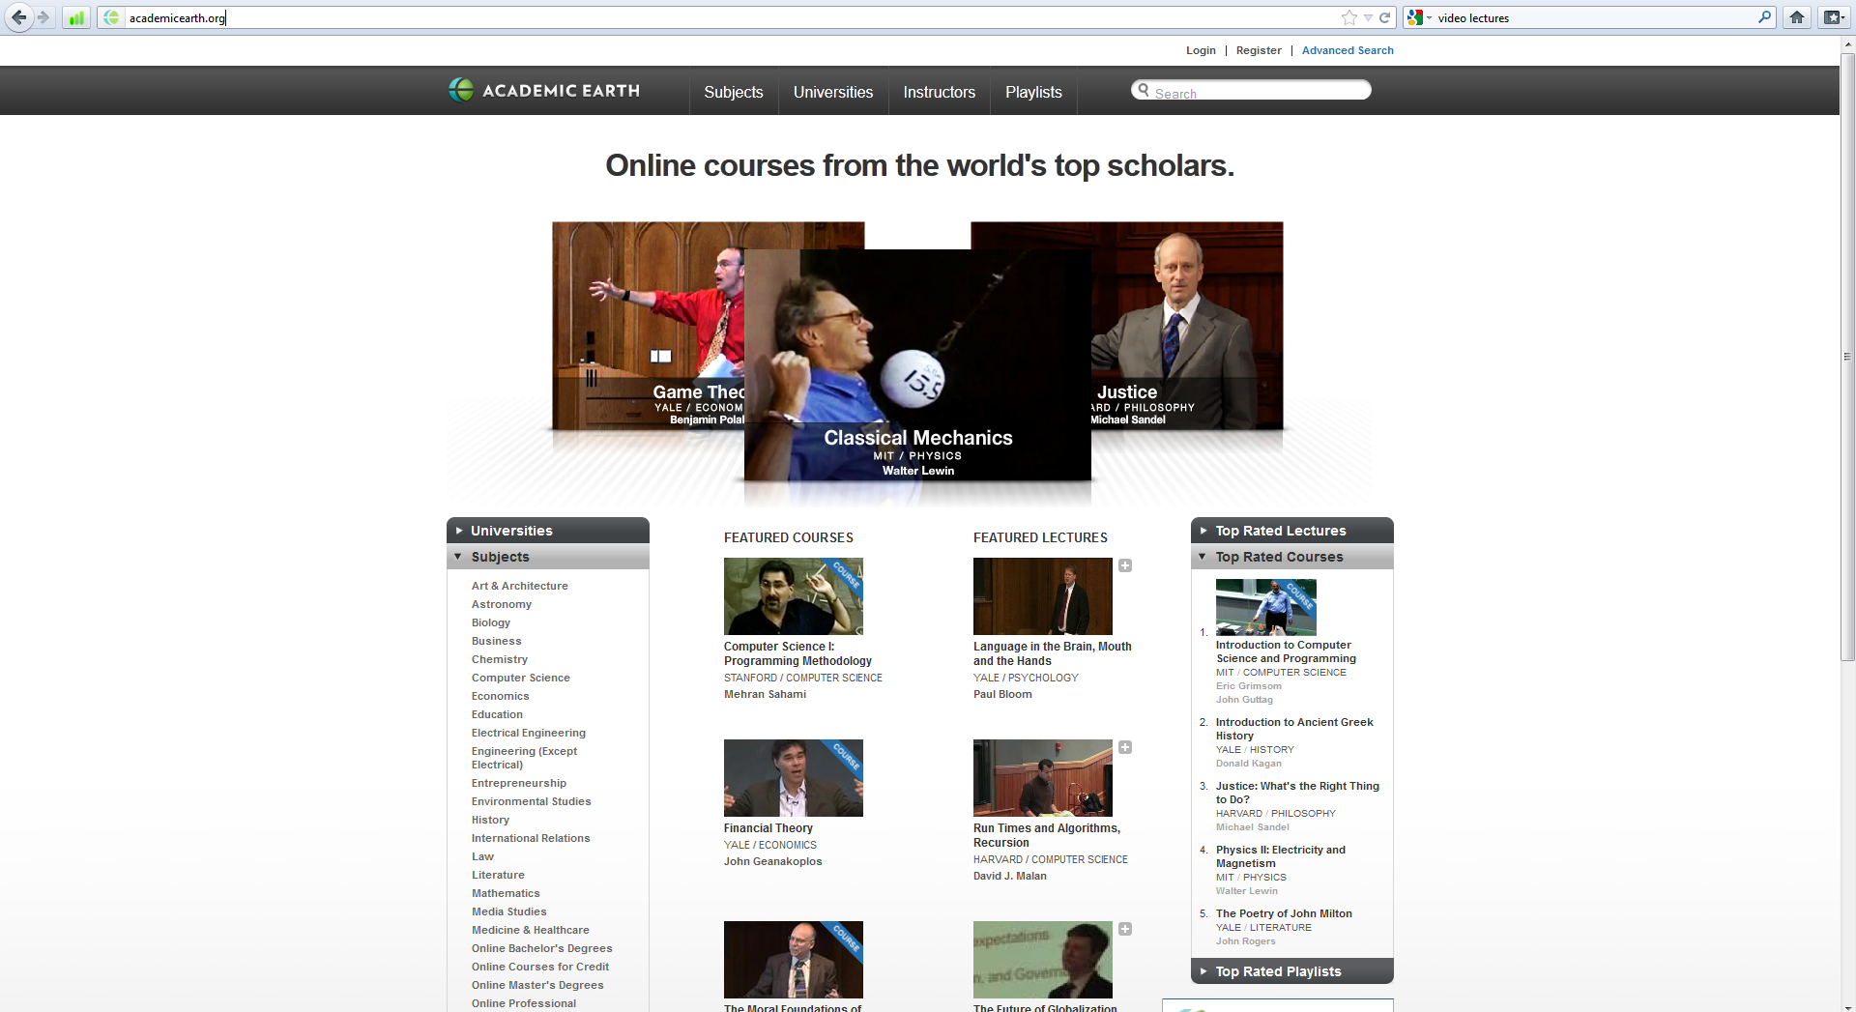

Slide 60
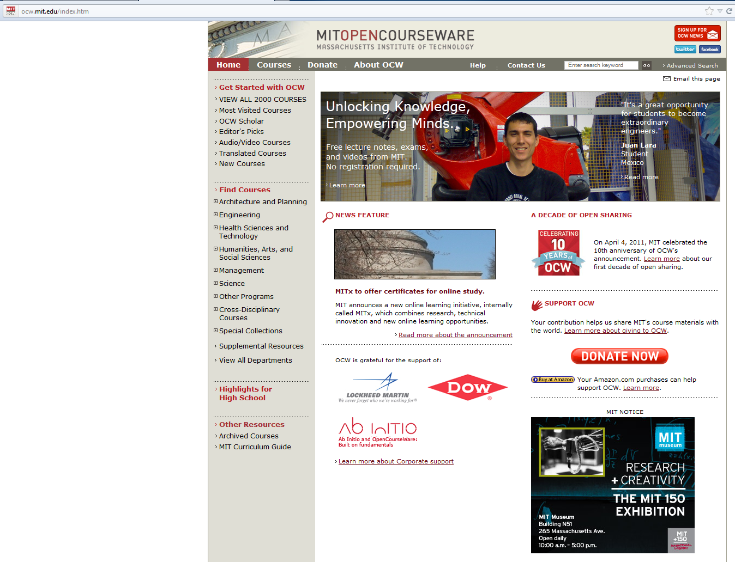

Slide 78
Perseus Digital Library http://www.perseus.tufts.edu/hopper/

Slide 83
Εργαλεία διαχείρισης γνώσης [1]
Εργαλεία επισημείωσης
Δημιουργία προσωπικής βιβλιοθήκης
Αρχειοθέτηση των δικτυακών πηγών
Διαθεσιμότητα των πηγών από κάθε συσκευή που μπορεί να συνδεθεί με το Διαδίκτυο
Διαμοιρασμός των πηγών
Συνεργασία ομάδων

Slide 84
Εργαλεία διαχείρισης γνώσης [2]

Slide 85
Σύνδεσμοι
Google: https://www.google.com/
Google Books ngram viewer: http://books.google.com/ngrams
Google What do you love?: http://www.wdyl.com/#
Wolfram Alpha: http://www.wolframalpha.com/
Evi: http://www.evi.com/
Quora: http://www.quora.com/
Diigo: http://www.diigo.com/
85

